Slide 1
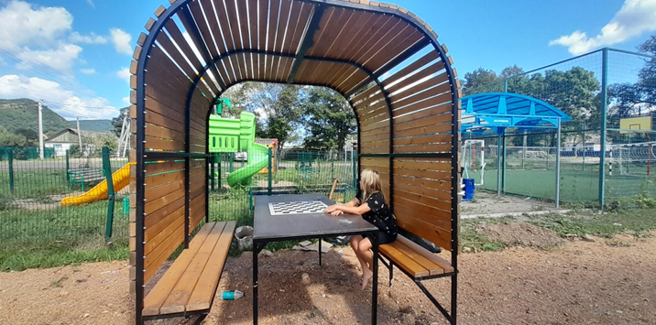
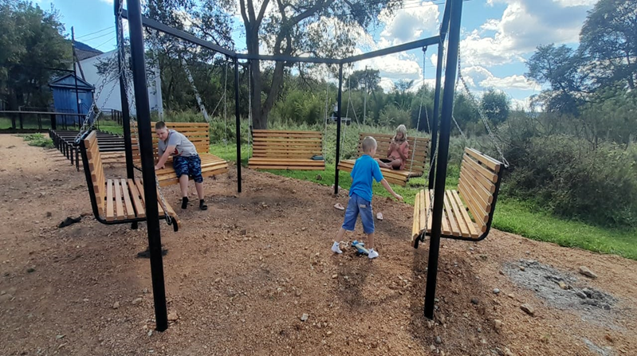
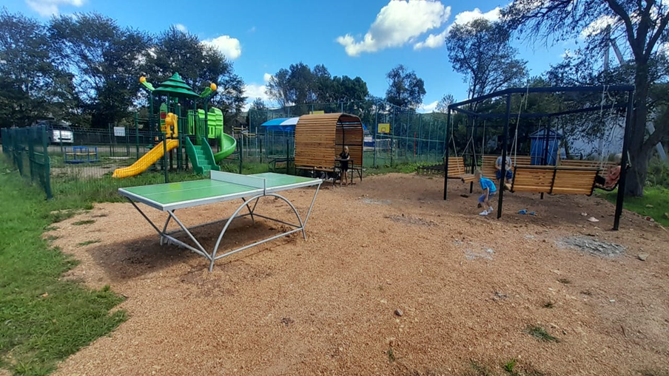
Зона отдыха и культуры «Надежда» с. Гродеково
Место нахождения: с. Гродеково
Контракт заключен с ООО "Архистрой» 19.04.2024г
Срок исполнения: 01.05.2024 - 30.06.2024
Общая сумма контракта - 1242424,24руб., в том числе краевой бюджет – 1230000руб., местный бюджет - 12424,24руб.
Выполненные работы: планировка территории, установка качельного комплекса, теннисный стол, скамейки, установка сцены и беседки

